Slide 1
Chủ đề: Nghề nghiệp
Đề tài: Ngày hội của cô giáo
Lớp: lá 1
Ngày dạy:19/11/2024
GV: Nguyễn Thị Lệ Diễm

Slide 2
* Hoạt động1:Ổn định tổ chức - Gây hứng thú

Slide 3
Hoạt động 2:
Quan sát – Đàm thoại về các hoạt động trong ngày 20/11

Slide 4
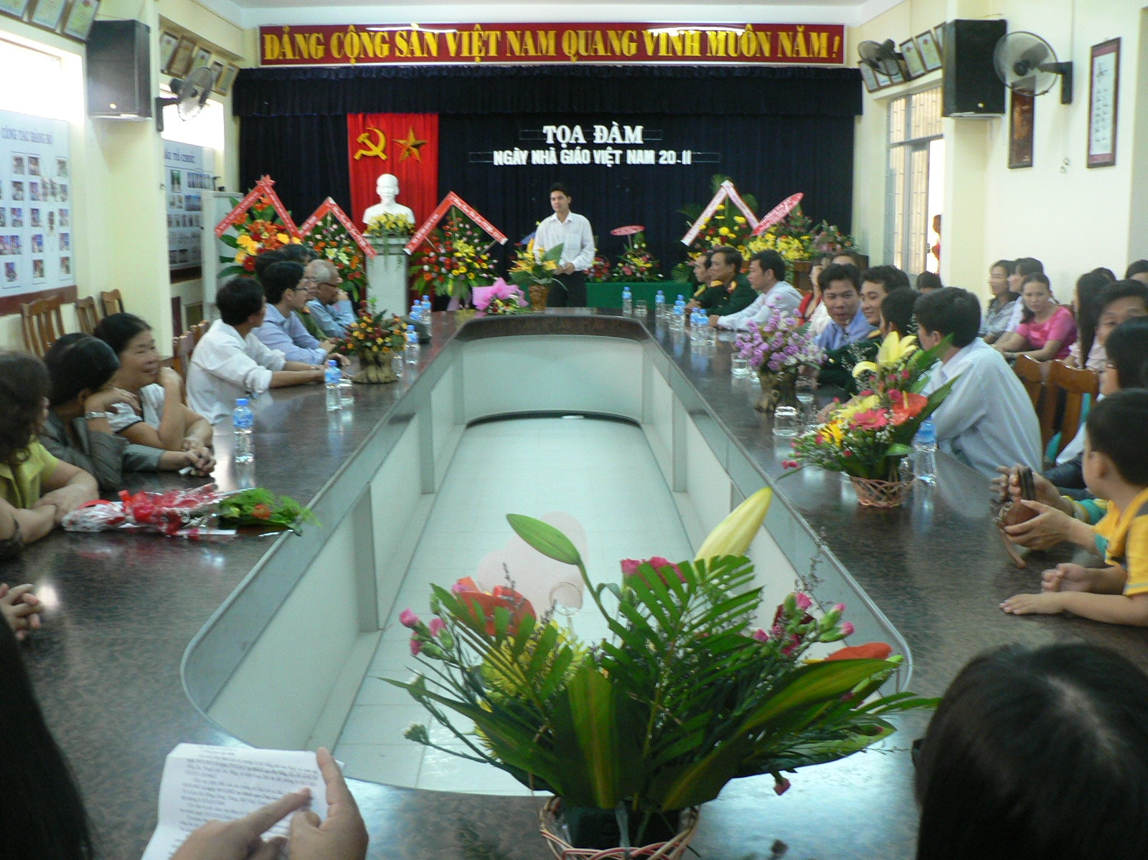
Tọa đàm ngày nhà giáo Việt Nam 20-11

Slide 6
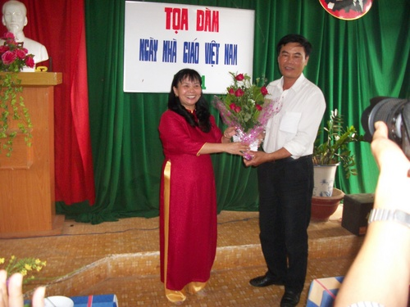

Slide 7
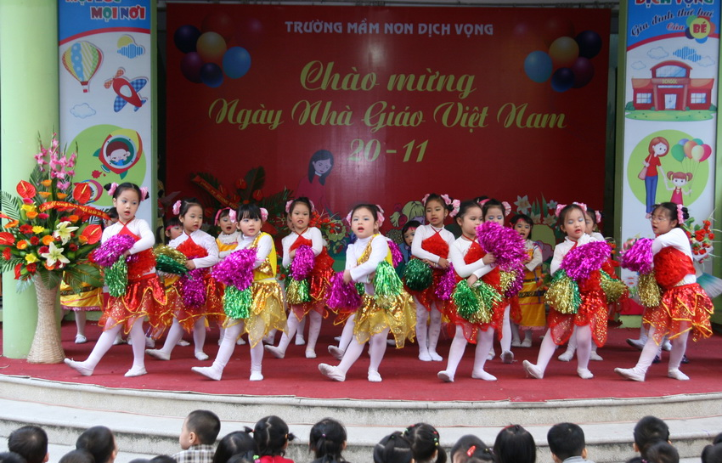
Biểu diễn văn nghệ

Slide 8
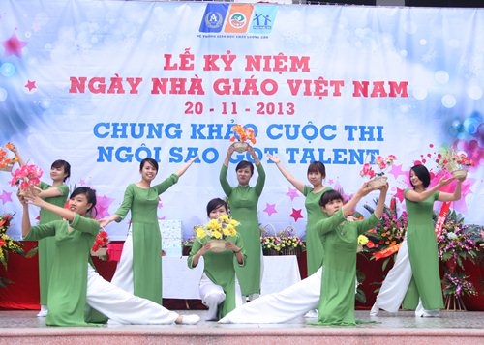

Slide 9
Hoạt động 3: Cũng cố kiến thức
Trò chơi: Thử tài bé yêu

Slide 10
10
Ngày 20/11 là ngày gì?
1
2
4
6
7
9
HÕt giê
3
5
8
1
Phụ nữ Việt Nam
A
TL QĐND Việt Nam
B
C
Nhà giáo Việt Nam
Thầy thuốc Việt Nam
D

Slide 11
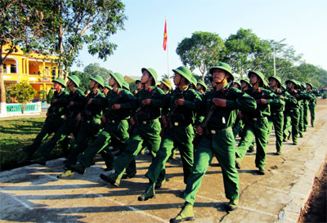
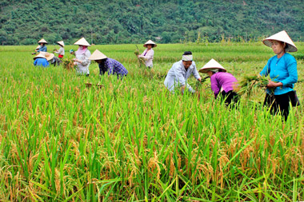
Hoạt động nào diễn ra trong ngày 20/11
4
HÕt giê
1
2
3
6
10
5
7
8
9
3

Slide 12
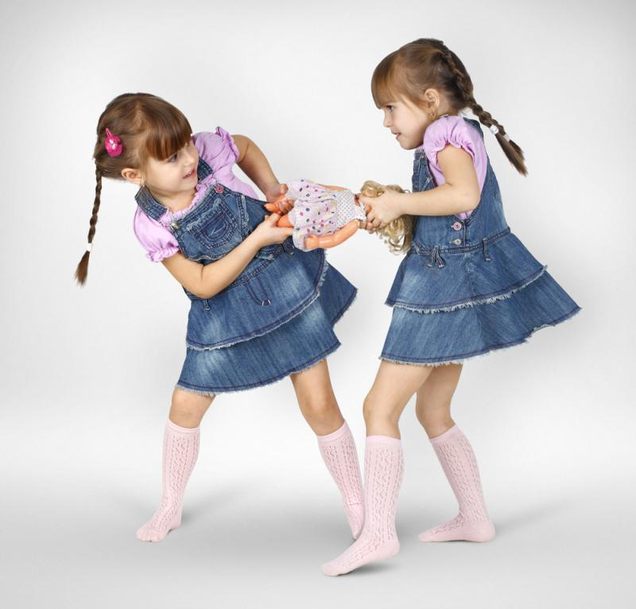
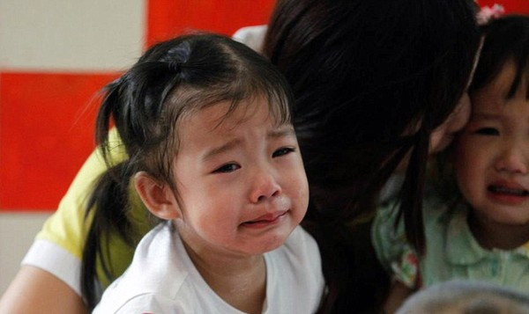
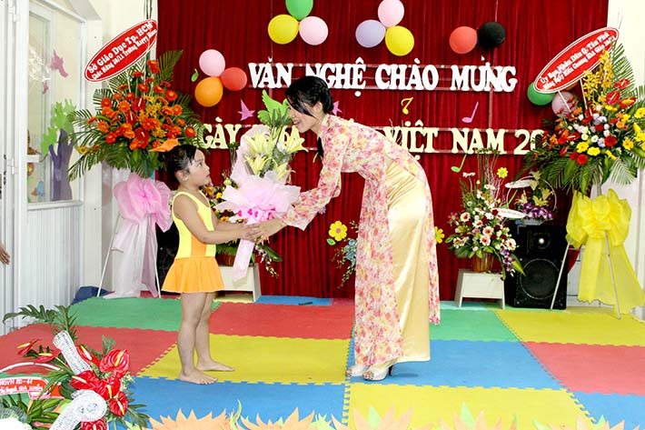
Tình cảm của các cháu
dành cho cô giáo trong ngày 20/11
HÕt giê
1
2
3
4
5
6
7
8
9
10
4

Slide 13
Trò chơi: Thi xem ai nhanh

Slide 14
Bài học đến đây đã kết thúc.
Chúc các cô giáo mạnh khỏe.
Các con chăm ngoan, học giỏi

